Slide 1
Notação algorítmica

Slide 2
Notação algorítmica
Prefácio
Na fase de desenvolvimento dum algoritmo podemos utilizar:
Linguagem auxiliar (pseudo-código)
Linguagem de representação de alto nível que pode ser traduzida em qualquer linguagem de programação
Diagrama de Fluxo (fluxograma) Notação gráfica
Linguagens de programação (ex: C, C++, Java, C#, etc.)

Slide 3
Notação algorítmica
Pseudo-código
É uma notação algorítmica muito próxima da linguagem natural.
Um algoritmo é identificado por um nome que deverá ser elucidativo do problema em causa.
Por convenção, o nome do algoritmo é seguido duma breve descrição das tarefas executadas pelo algoritmo.
Um algoritmo é construído através de uma sequência de passos numerados.
Cada passo deverá conter um comentário explicativo da tarefa a executar no contexto global do algoritmo

Slide 4
Pseudo-código
Regras
Nome do algoritmo em letras maiúsculas
Breve comentário das tarefas a desenvolver pelo algoritmo
Conjunto de passos numerados e comentados
Estruturas de dados, funções e sub-rotinas em letra maiúscula
Estruturas de controlo: primeira letra em maiúscula.
O algoritmo termina com a instrução Exit (fim lógico). O símbolo representa o fim físico do algoritmo.

Slide 5
Pseudo-código
Factorial dum número inteiro
Algoritmo FACTORIAL. Este algoritmo calcula o factorial de um número inteiro.
[Leitura do número] Read(N)
[Caso particular de N = 0 ou N = 1] If N=0 Or N=1
Then FACT ← 1
[Outros números] Else FACT ← N
NUM ← N -1
Do For I = NUM To 1 Step -1 FACT ← FACT * I
[Impressão do resultado (N!)]
Print(‘O Factorial de ‘,N,’ é igual a ‘, FACT)
[Termina] Exit

Slide 6
Pseudo-código
Instrução de atribuição
É representa através do símbolo ←
Que é colocado à direita da variável que recebe o valor da atribuição (ex: FACT ← 1).
Ter em atenção a diferença entre o sinal de atribuição operador relacional.
Exemplos:
VAR ← 12/7
FACT ← FACT * NUM
N ← MOD( NUM1, NUM2)
← e o sinal = que é utilizado como

Slide 7
Pseudo-código
Leitura e escrita de dados
É possível obter (ou ler) valores de variáveis, assim como escrever (ou imprimir) os valores dessas variáveis através de:
instruções de leitura (entrada de dados) e;
instruções de escrita ( saída de dados).
Leitura de dados Sintaxe:
Read(<nome da variável>) ex: Read (N_ALUNO)
Saída de dados Sintaxe:
Write (<nome variável>) ex: Write (N_ALUNO) ou Write (<‘texto’>) ex: Write(‘so texto…’) ou
Write (<nome da variável, ‘texto’) ex: Write (‘O número de alunos é igual a ‘, N_ALUNO)
Write ( ‘texto’, <nome da variável 1>, ‘texto’, <nome da variável 2, ‘texto,…) ex: Write (‘O número ’,N_ALUNO,‘ refere-se ao n.º de alunos da disciplina de programação’)

Slide 8
Pseudo-código
Estrutura condicional
If Statement - If … Then … Else
Esta declaração representa um teste de condição lógica (se … então … senão).
É executado um conjunto de instruções consoante a condição especificada for verdadeira ou falsa.
Pode ter uma das seguintes formas:
If Condition
Then
If Condition
Then
Else

Slide 9
Pseudo-código
Estrutura condicional
A seguir à clausula Then um conjunto de instruções é executado no caso da condição ser verdadeira.
Caso contrário (Else) será executado o conjunto de instruções a seguir à clausula Else
If N > 10 Then
If N > 10 Then
X ← (X + 15) /2
Print(X)
X ← (X + 15) /2
Print(X) Else
X ← X * 5
Print(X)

Slide 10
Pseudo-código
Instruções de repetição
Existem 3 tipos de instruções que permitem controlar iterações ou ciclos de processamento.
Do while <logical condition>
Repeat until <logical condition>
Do for INDEX = <numerical sequence>

Slide 11


Pseudo-código
Do…While
É utilizada quando é necessário repetir um conjunto de passos em função de uma determinada expressão lógica.
Estes passos são repetidos enquanto a expressão lógica for verdadeira.
Read (Z) X ← 15
Do While <logical condition>
Do While Z >= 135
X ← X-5
Z ← (X*4) /3
…
Sintaxe
Print(X,Z)
Exemplo

Slide 12


Pseudo-código
Repeat Until
É utilizada quando é necessário repetir um conjunto de passos em função duma determinada expressão lógica.
Os referidos passos são repetidos até que a expressão lógica se torne verdadeira.
Repeat until <logical condition>
K ← 1
Repeat until K > 75
Write( NOME_ALUNO[K])
K ← K+1
Exemplo
…
Sintaxe

Slide 13



Pseudo-código
Do For
É utilizada quando é necessário repetir um conjunto de passos um determinado número de vezes.
X ← 10 X ← 0
Do For I = 1 to 70 Do For J = 10 to 100 Step 10
Do For INDEX = N1 to N2 Step P
X ← X + 5
Print (X)
X ← X + 25
Print (X)
…
Exemplo Exemplo
Sintaxe
INDEX indica o índice que é incrementado em cada ciclo de processamento.
N1 e N2 referem dois números inteiros representativos do intervalo inferior e superior da sequência de números a executar.
A cláusula Step determina o incremento na sequência numérica. Por defeito o Step tem valor 1.

Slide 14
Pseudo-código
Operações e expressões aritméticas
A notação algorítmica inclui operações e funções matemáticas que permitem efetuar variados cálculos aritméticos.
Dois tipos de valores numéricos: Inteiros e Reais
Regras de precedência:
Parêntesis - ()
Exponenciação - (↑)
Multiplicação - (*)
Divisão - (/)
Adição - (+)
Subtração - (-)

Slide 15
Pseudo-código
Operações e expressões aritméticas
Determinadas funções matemáticas podem ser utilizadas na definição de expressões computacionais:
mod(M,N) - função que retorna o resto da divisão de M por N
int(NUM) - função que retorna a parte inteira de um número real.
sqr(NUM) - função que retorna a raiz quadrada de um número inteiro ou real.
X ← (A+B) ↑3 - (A-A/3) *B N ← mod(20,6)
RNUM ← sqr(NUM)

Slide 16
Pseudo-código
Operadores e operações relacionais
Os operadores matemáticos relacionais ( = , < , > , ≤ , ≥ , ≠ ) têm um conjunto de símbolos correspondentes a nível computacional, respetivamente,
= , < , > , < = , > = , < > ou ! =
As expressões lógicas representam relações entre valores do mesmo tipo de dados.
O resultado da avaliação de uma expressão lógica pode ter um de dois valores possíveis:
true (verdadeiro) ou false (falso).
A ← 20
A <= 10/3 +5 A <> A +10
A primeira relação tem valor falso e a segunda relação tem valor verdadeiro

Slide 17
Pseudo-código
Operadores e operações lógicas
A notação algorítmica inclui os seguinte operadores lógicos:
Operador | Notação
Negação | not
Conjunção | and
Disjunção | or
Precedência | Operador
1 | Parêntesis
2 | Aritméticos
3 | Relacional
4 | Lógico
Considere que NUM tem o valor 1
(NUM < 2) and (NUM < 0)
(NUM < 2) or (NUM < 0)
not( NUM < 2)
As expressões 1,2 e 3 têm valores falso, verdadeiro e falso, respetivamente

Slide 18
Pseudo-código
Exercício: Máximo divisor comum
Pretende-se implementar em pseudo-código o máximo divisor comum entre dois números.
Recorde-se que o máximo divisor comum entre dois números é o maior número que é divisível por ambos.

Slide 19
Pseudo-código
Exercício: Máximo divisor comum
Read (M,N)
If M < N Then
MIN ← M
Else
MIN ← N
MDC ← MIN
FLAG ← 0
Do While FLAG = 0
R1 ← mod(M, MDC) R2 ← mod(N, MDC)
If R1 = 0 and R2 = 0 Then
FLAG ← 1
Else
MDC ←
MDC -1
Write(‘O máximo divisor comum de ‘, M, ‘e’,N, ‘é igual a ‘, MDC) Exit

Slide 20
Diagramas de Fluxo

Slide 21
Diagramas de Fluxo
Fluxogramas
Um diagrama de fluxo representa de uma forma gráfica as instruções e respetivas operações incluídas em determinado algoritmo.
O objetivo principal é facilitar a compreensão e desenvolvimento de algoritmos para a resolução de problemas através da utilização e composição de símbolos gráficos

Slide 22
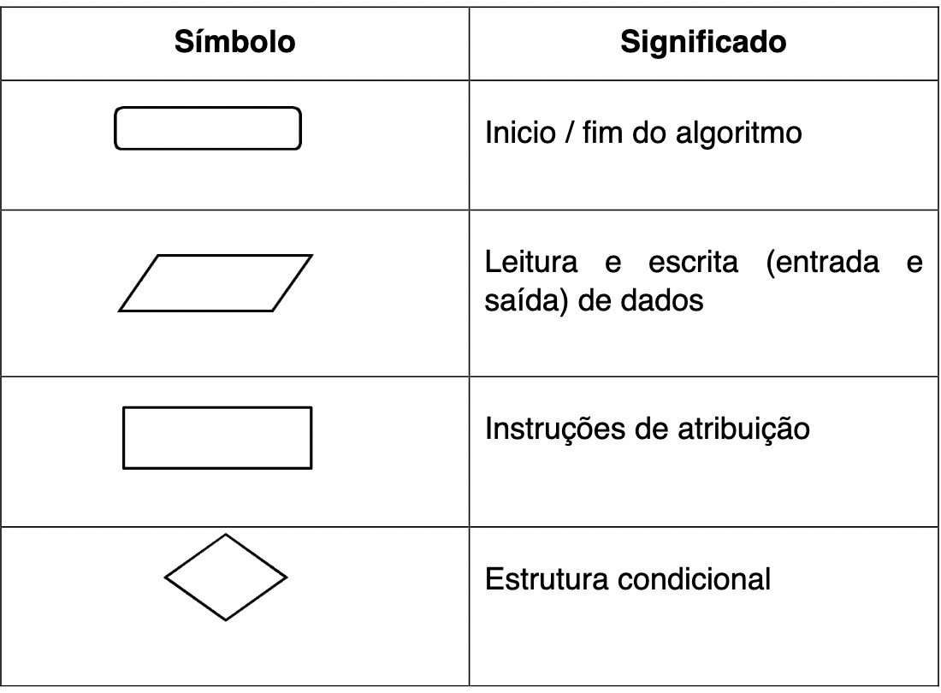
Diagramas de Fluxo
Notação gráfica

Slide 23
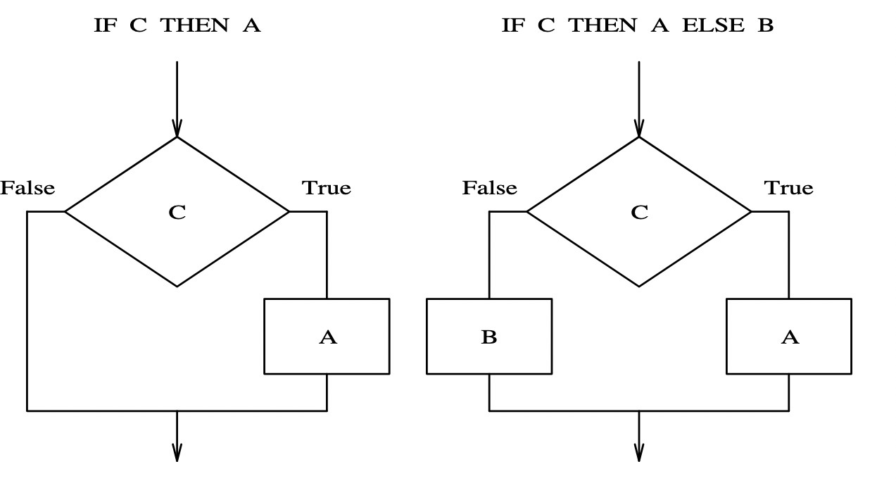
Diagramas de Fluxo
Estrutura If…Then…Else

Slide 24
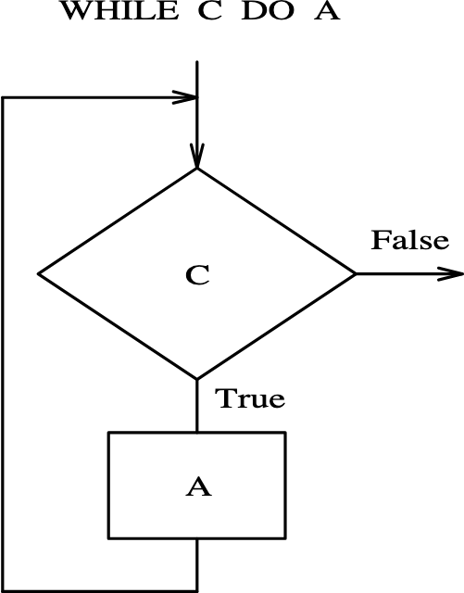
Diagramas de Fluxo
Estrutura Do…While

Slide 25
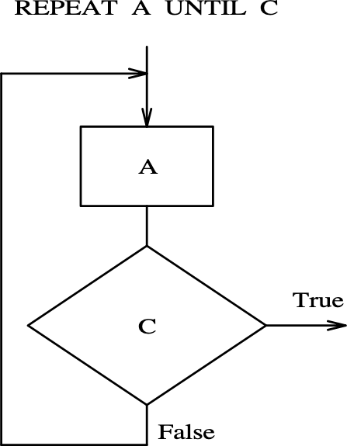
Diagramas de Fluxo
Estrutura Repeat…Until

Slide 26
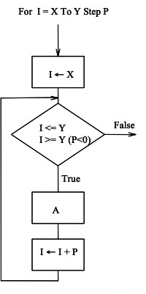
Diagramas de Fluxo
Estrutura For…To

Slide 27
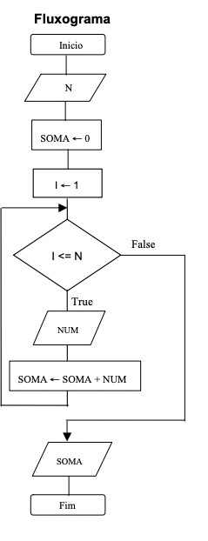
Pseudo-código/Fluxograma
Soma valores
Este algoritmo determina o somatório de um determinado número de valores numéricos a introduzir pelo utilizador.
Read(‘Nº de valores a somar:’, N) SOMA ← 0
Do For I = 1 to N Read(‘Introduza o Nº:’,NUM)
SOMA ← SOMA + NUM
Write(‘O somatório é igual a ‘, SOMA) Exit

Slide 28
Read (M,N)
Prova e Teste de Algoritmos
A prova e teste de algoritmos e programas permite seguir a execução de um algoritmo passo a passo e verificar a evolução de todas as variáveis
Este processo é apresentado através de uma tabela em que deve constar todas as variáveis, testes lógicos efetuados, entrada de dados e saída de resultados.
If M < N Then
MIN ← M
Else
MIN ← N
M | N | MIN | mdc | R1 | R2 | FLAG = 0 | R1 = R2 | Entrada/Saída
8 | 20 |  |  |  |  |  |  | Read(8,20)
 |  | 8
 |  |  | 8
 |  |  |  | 0
 |  |  |  |  | 4
 |  |  | 7 |  |  | V | F
 |  |  |  | 1
 |  |  |  |  | 6
 |  |  | 6 |  |  | V | F
 |  |  |  | 2
 |  |  |  |  | 2
 |  |  | 5 |  |  | V | F
 |  |  |  | 3
 |  |  |  |  | 0
 |  |  | 4 |  |  | V | F
 |  |  |  | 0
 |  |  |  |  | 0
 |  |  |  |  |  | F | V | Escreve(4)
MDC ← MIN
FLAG ← 0
Do While FLAG = 0
R1 ← mod(M, MDC) R2 ← mod(N, MDC)
If R1 = 0 and R2 = 0 Then
FLAG ← 1
Else
MDC ←
MDC -1
Write(‘O máximo divisor comum de ‘, M, ‘e’,N, ‘é igual a ‘, MDC)
Exit

